Slide 1


PHÒNG GIÁO DỤC VÀ ĐÀO TẠO QUẬN LONG BIÊN
TRƯỜNG TIỂU HỌC PHÚC LỢI
CHÀO MỪNG CÁC CON
ĐẾN TIẾT TOÁN

Slide 2



non
Ong
học
việc

Slide 3


Trong phép tính 24 + 13 = 37
37 được gọi là:
A. Tổng
B. Hiệu
C. Số hạng
D. Số trừ

Slide 4
Trong phép tính 56 - 41 = 15
Số trừ là:
A. 56
B. 41
C. 15
D. 56 - 41

Slide 5
Số hạng thứ nhất là số bé nhất có hai chữ số, số hạng thứ hai là 12. Tổng là:
A. 10
B. 22
C. = 12

Slide 6




Bài 3:
Các thành phần của phép cộng, phép trừ ( tiết 3)

Slide 7


1
Viết mỗi số 75, 64, 87, 46 thành tổng (theo mẫu) :
M: 75 = 70 + 5
60 + 4
64 =
80 + 7
87 =
40 + 6
46 =

Slide 8
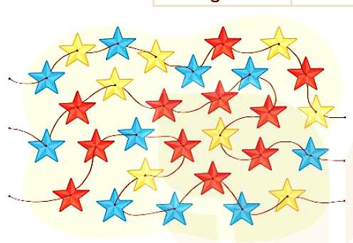
2
a) Số?
Số bị trừ | Đỏ | Vàng | Xanh
Số ngôi sao
11
8
10
b) Tính tổng của ngôi sao màu đỏ và số ngôi sao màu vàng
11 + 8 = 19
c) Tính hiệu của số ngôi sao màu xanh và số ngôi sao màu vàng
10 - 8 = 2

Slide 9
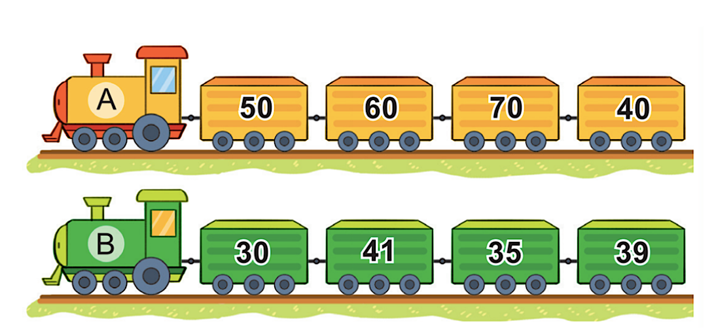
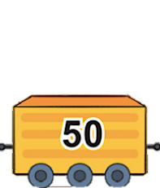
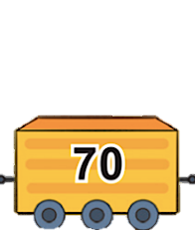
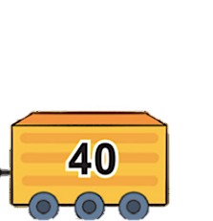
3
Trên mỗi toa tàu ghi một số:
a) Đổi chỗ hai toa nào của đoàn tàu A để được các số xếp theo thứ tự từ lớn đến bé?

Slide 10
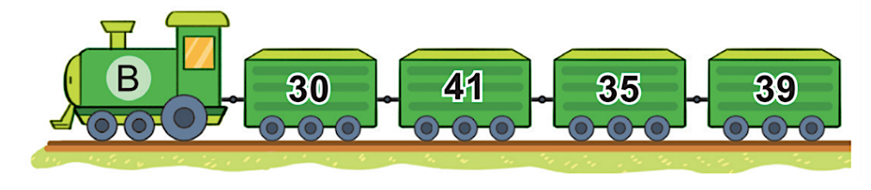
3
Trên mỗi toa tàu ghi một số:
b) Tính hiệu của số lớn nhất và số bé nhất trong các số ở đoàn tàu B
-
?
?
=
?
41
30
11

Slide 11
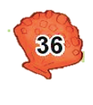
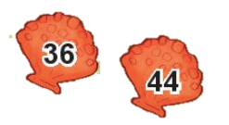
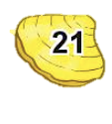





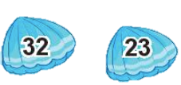
4
Từ các số bị trừ, số trừ, hiệu,em hãy lập các phép trừ thích hợp.
Số bị trừ
Số trừ
Hiệu
32
-
32
43
45
43
45
54
54
2
2
22
22
-
=
-
=

Slide 12

CHÀO TẠM BIỆT

